Slide 1
Introducción a la programación con java se
Informática
Noviembre de 2021

Slide 2
CICLOS Y MÉTODOS

Slide 3
INTRODUCCIÓN A LA PROGRAMACIÓN CON JAVA SE
Introducción
Los ciclos son estructuras de control que nos permiten repetir la ejecución de una o más instrucciones
Mientras se cumpla una condición:
Instrucción 1
Instrucción 2
Instrucción 3
El uso de estructuras de control, como los ciclos, es la clave para crear programas avanzados.

Slide 4
INTRODUCCIÓN A LA PROGRAMACIÓN CON JAVA SE
Uso de ciclos
Los posibles usos de ciclos en algoritmos son infinitos, nos permiten recorrer colecciones de datos o espacios de búsqueda.
Si necesitamos buscar una palabra en un diccionario, debemos recorrer palabra por palabra hasta encontrar la que buscamos.
Si necesitamos resolver un acertijo, debemos repasar cada una de las pistas hasta lograr obtener el resultado.
Si necesitamos sumar el monto total de una factura, debemos sumar el costo de ítem a ítem para obtener el monto total.

Slide 5
INTRODUCCIÓN A LA PROGRAMACIÓN CON JAVA SE
Estructuras iterativas
while
do while
for

Slide 6
INTRODUCCIÓN A LA PROGRAMACIÓN CON JAVA SE
while
La instrucción while nos permite ejecutar una o más operaciones mientras se cumpla una condición. Su sintaxis es la siguiente:
while(condición) {
//Código que se ejecuta
}

Slide 7
INTRODUCCIÓN A LA PROGRAMACIÓN CON JAVA SE
while paso a paso
Se evalúa la condición; si es true ingresa al ciclo.
Se ejecutan, secuencialmente, las instrucciones definidas dentro del ciclo.
Una vez ejecutadas todas las instrucciones se vuelve a evaluar la condición: Si se evalúa como true: vuelve a repetir
Si se evalúa como false: sale del ciclo

Slide 8
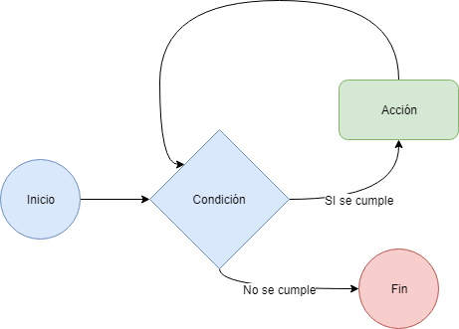
INTRODUCCIÓN A LA PROGRAMACIÓN CON JAVA SE

Slide 9
INTRODUCCIÓN A LA PROGRAMACIÓN CON JAVA SE
do while
También existe la sentencia do while, que funciona al inverso del while.
En este caso haremos una acción, hasta que se cumple la condición.
do {
//Código que se ejecuta
} while (condición);
Nota:
Este ciclo “siempre” se ejecutará a lo menos una vez, dado que la condición la evalúa al final del ciclo
Veamos un ejemplo (un menú de opciones):
(condición)

Slide 10
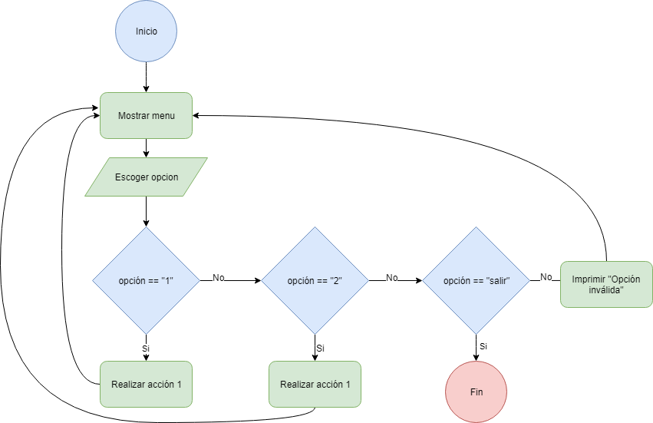
INTRODUCCIÓN A LA PROGRAMACIÓN CON JAVA SE
(condición)

Slide 11
INTRODUCCIÓN A LA PROGRAMACIÓN CON JAVA SE
Ciclos y contadores
Qué es iterar
Iterar es dar una vuelta al ciclo. Hay muchos problemas que se pueden resolver de forma mucho más eficiente iterando, por ejemplo, contar desde 0 hasta 10.
int i = 0;
while (i<10) {
System.out.printf("Esto se mostrará 10 veces\n");
i += 1 ; // i se incrementa en 1
}

Slide 12
INTRODUCCIÓN A LA PROGRAMACIÓN CON JAVA SE
IMPORTANTE:
El ciclo “while” pregunta por la condición antes de iniciar el ciclo, por lo tanto, si la condición es falsa no se ejecuta
El ciclo “do/while” pregunta por la condición al final del ciclo, por lo tanto, el ciclo a lo menos se ejecutará una vez
Gráficamente es….

Slide 13
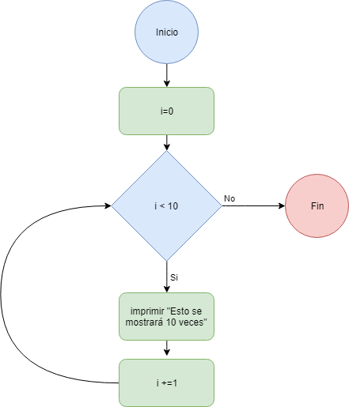
INTRODUCCIÓN A LA PROGRAMACIÓN CON JAVA SE

Slide 14
INTRODUCCIÓN A LA PROGRAMACIÓN CON JAVA SE
Contando con while
Nota: El bloque entre las las llaves “{ }“ se repetirá 10 veces, hasta que i alcance el valor de 10
int i = 0;
while (i<10) {
System.out.printf(“Se mostrará 10 veces\n");
i += 1 ; // i se incrementa en 1
}

Slide 15
INTRODUCCIÓN A LA PROGRAMACIÓN CON JAVA SE
Operadores de asignación
¿Qué significa i += 1 ?
Es un operador de asignación, muy similar a decir a = 2 pero la diferencia es que con += estamos diciendo “el valor anterior más 1”.
Con ello evitamos hacer el i = i + 1
En programación el signo “=“ tiene un valor de asignación (a diferencia de matemática que es de igualdad)

Slide 16
INTRODUCCIÓN A LA PROGRAMACIÓN CON JAVA SE
Tabla de comportamiento de los operadores de asignación
Operador | Nombre | Ejemplo | Resultado
= | Asignación | a = 2 | a toma el valor de 2
+= | Incremento y asignación | a += 2 | a es incrementado en dos y asignado el valor resultante
-= | Decremento y asignación | a -= 2 | a es reducido en 2 y asignado el valor resultante
*= | Multiplicación y asignación | a *= 3 | a es multiplicado por 3 y asignado el valor resultante
/= | División y asignación | a /= 3 | a es dividido por 3 y asignado el valor resultante

Slide 17
INTRODUCCIÓN A LA PROGRAMACIÓN CON JAVA SE
Otra instrucción para controlar ciclos: for
Donde
i= variable contador del ciclo
i=1: le indicamos al ciclo que i parte con valor inicial 1
i<=10: condición de término, siendo “true” el ciclo se ejecuta
i++: le indicamos que i se incrementará de 1 en 1
int i;
for(i=1; i<=10; i++) { System.out.println("i=“+i);
}

Slide 18
INTRODUCCIÓN A LA PROGRAMACIÓN CON JAVA SE
Control de excepciones (errores en tiempo de ejecución)
Bloque: try/catch
En Java los errores en tiempo de ejecución se denominan excepciones
Esto ocurre cuando se ejecuta un error en alguna de las instrucciones de nuestro programa.
Por ejemplo, cuando se hace una división por cero o se abre mal un fichero.

Slide 19
INTRODUCCIÓN A LA PROGRAMACIÓN CON JAVA SE
Estructura de un bloque try/catch
try {
// Instrucciones cuando no hay una excepción
} catch (TipoDeExcepcion ex) {
// Instrucciones cuando se produce una excepción
// “ex” objeto que captura la excepción
} finally {
// Instrucciones que se ejecutan, tanto si hay como si no hay excepciones
}

Slide 20
INTRODUCCIÓN A LA PROGRAMACIÓN CON JAVA SE
Un ejemplo try/catch
try {
int a=100,b=0;
int c=a/b
} catch (ArithmeticException ex) {
System.out.println("Error, división por cero");
} finally {
System.out.println("Proceso finalizado");
}

